Slide 1
Пальчиковый театр в стиле оригами
Автор: Охрименко Светлана Юрьевна
Воспитатель МДОУ «Детский сад № 222»

Slide 2
Оригами – это искусство, привлекающее и взрослых и детей, уже давно перешагнуло границы своей родины, получив широкое распространение во многих странах.
1.Оригами развивает у детей способность работать руками под контролем сознания, у них совершенствуется мелкая моторика, точные движения пальцев, происходит развитие глазомера, способствует концентрации внимания, так как заставляет сосредоточиться на процессе изготовления, чтобы получить желаемый результат.
2. Оригами имеет огромное значение в развитие конструктивного мышления детей, их творческого воображения, художественного вкуса, стимулирует и развитие памяти, так как ребенок, чтобы сделать поделку должен запомнить последовательность ее изготовления, приемы и способы складывания.

Slide 3
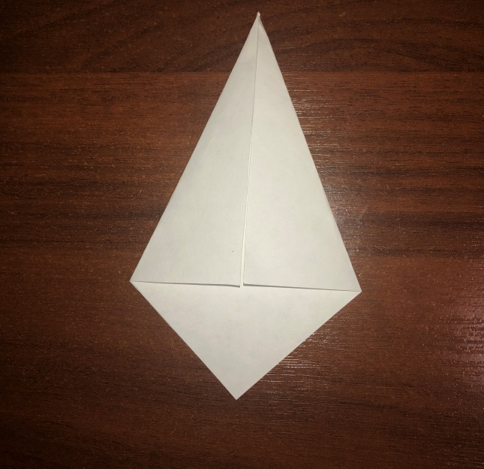
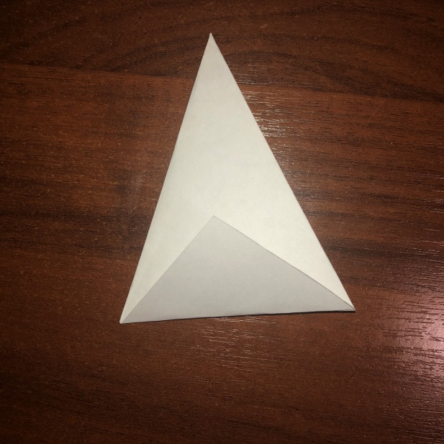
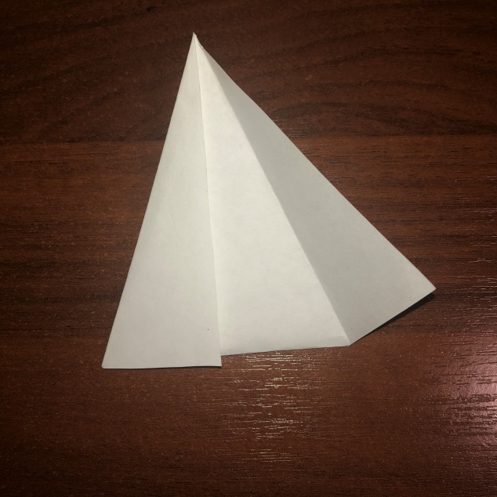
Как сделать?
Для того, чтобы у нас получилось оригами нам понадобится бумага, ножницы и фломастеры.
Вырезаем квадрат со стороной 10 см . Базовая форма воздушный змей.
Нужно перевернуть и поднять треугольник вверх.
Перевернуть и раскрыть правую сторону.

Slide 4
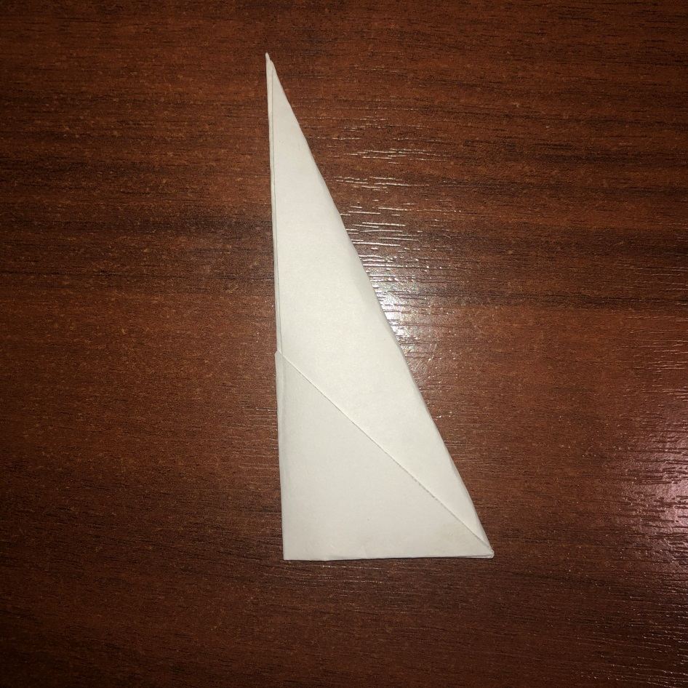
Левую часть закрываем, правую часть вкладываем в левый кармашек.

Slide 5
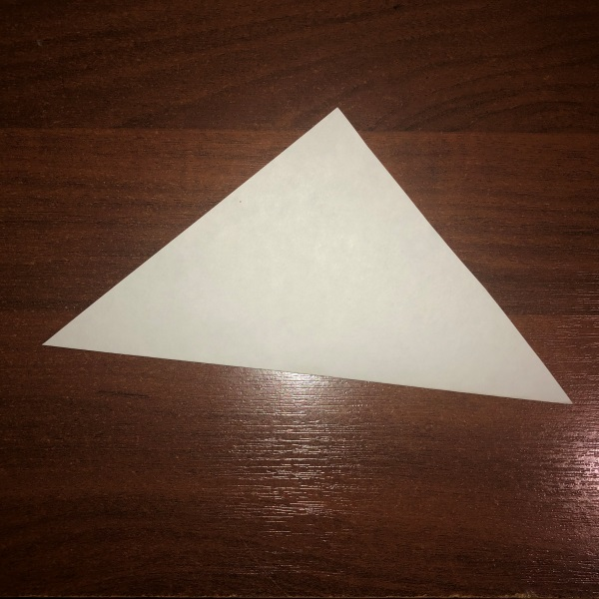
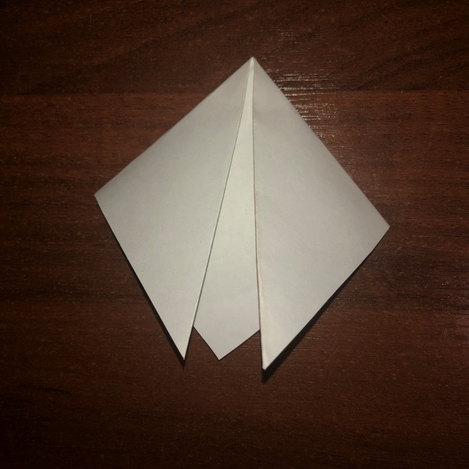
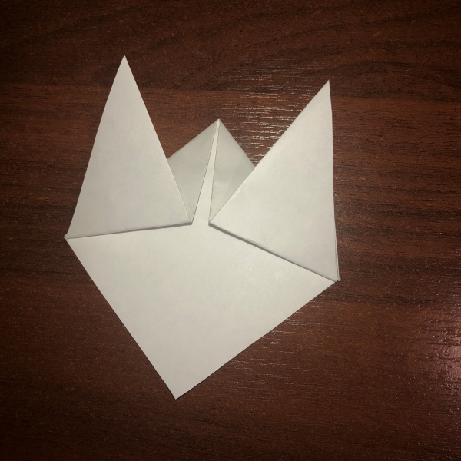
1.Квадрат из половинки листа А4,13 см. Базовая форма ТРЕУГОЛЬНИК
2.Складываем две стороны по центру.
3.Загибаем два уголка кверху .

Slide 6
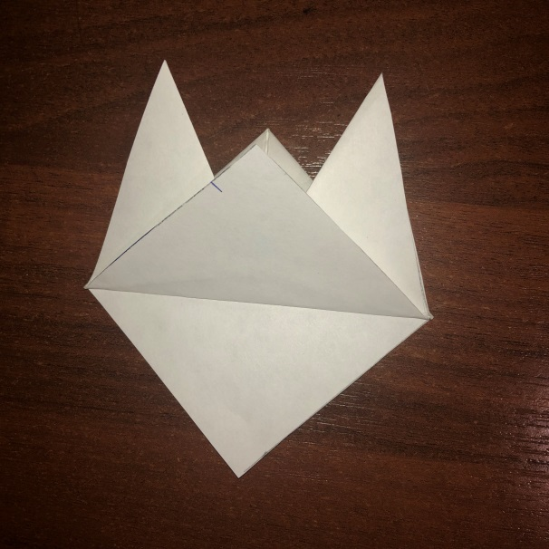
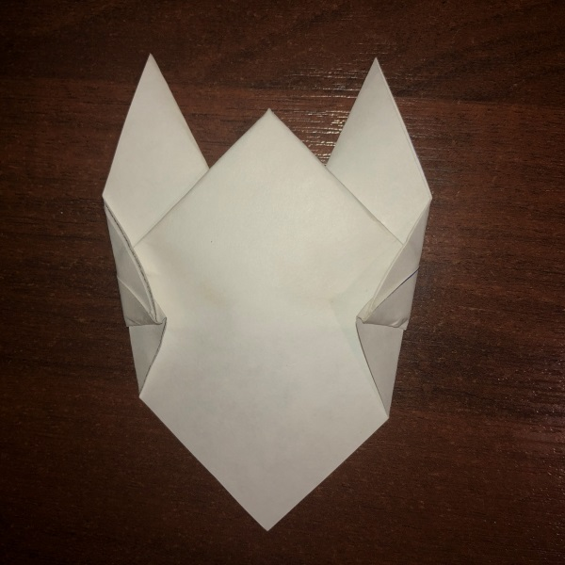
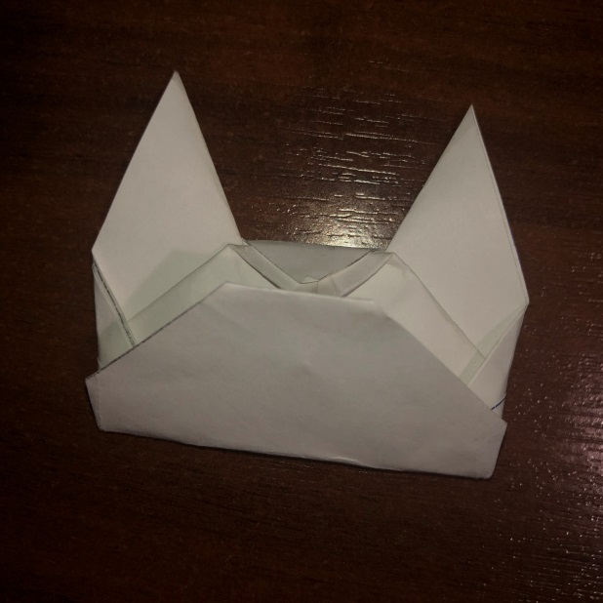
1.Загибаем один уголок наверх.
2.Подгибаем два уголка с боку.
3.Сверху тоже нужно подогнуть уголки.

Slide 7
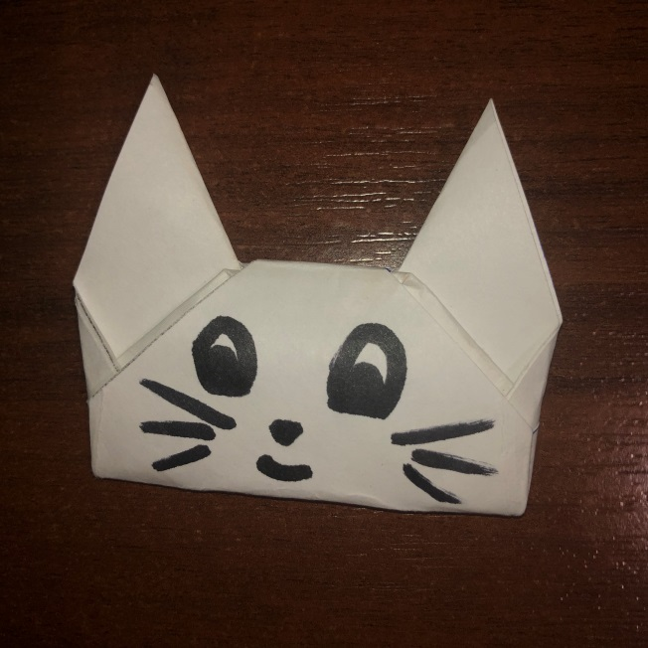
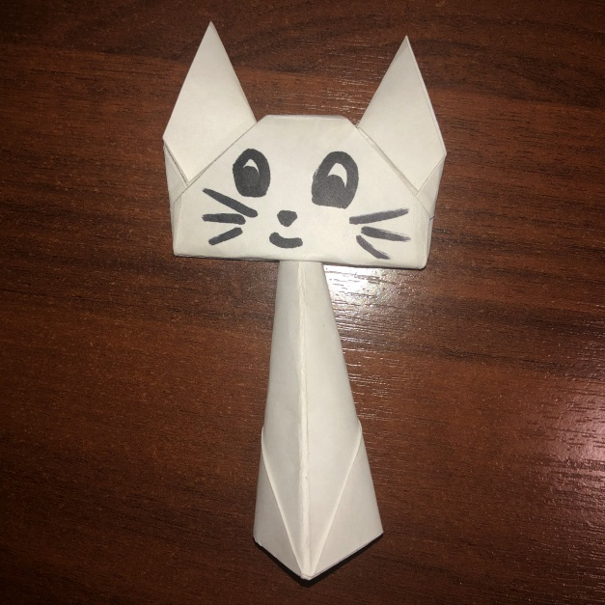
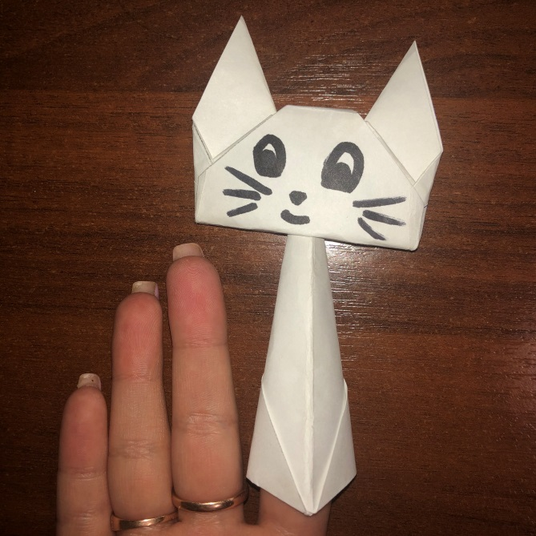
1.Рисуем мордочку для кошки.
2.Соединяем туловище и голову.
ВСЕ,НАШЕ ОРИГАМИ ГОТОВО!

